Slide 1
台灣光罩
2019年H1財務狀況

Slide 2
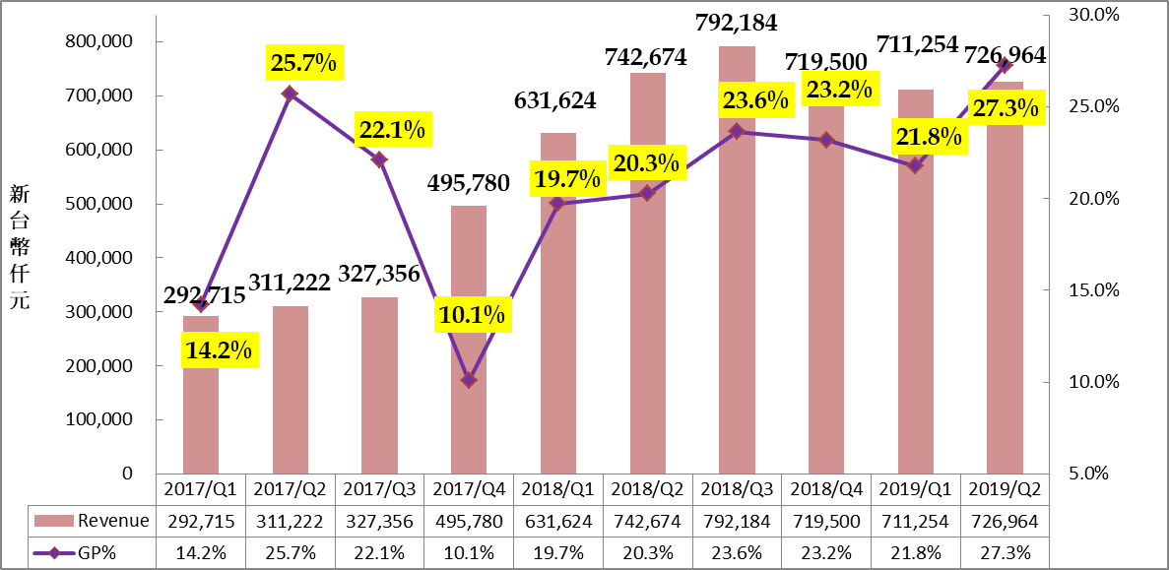
營收及毛利概況

Slide 3
累計 YoY 損益表

Slide 4
週轉率概況

Slide 5
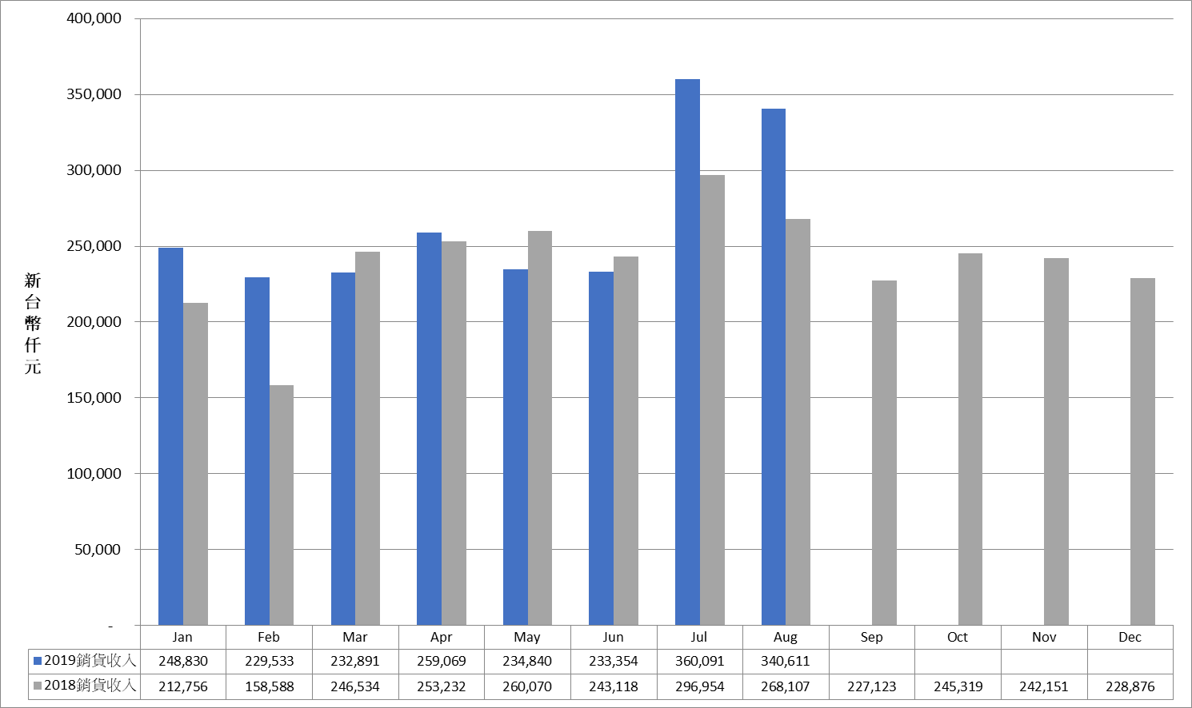
2019營收統計(合併)

Slide 6
台灣光罩
集團公司簡介

Slide 7
光罩集團架構
台灣光罩
(主營業務：光罩)
美祿科技
(主營業務：
晶圓產能代理)
威達高科
(主營業務：觸控面板driver IC design)
群豐科技
(主營業務：Flash封裝)

Slide 8
光罩集團架構
台灣光罩
(主營業務：光罩)
光罩尺吋：
  主要為6吋光罩，可廣泛應用於6/8/12吋之晶圓製造
  (9/14吋)大尺寸光罩，應用於LCD面板及晶圓級封裝
光罩製程：
  0.35um(主要對應6吋晶圓)
  0.18um (主要對應8吋晶圓)
  0.11um~40nm (主要對應12吋晶圓)
產品應用：物聯網、車用市場、LED光源等成熟製程應用是目前主力
美祿科技
(主營業務：
晶圓產能代理)
威達高科
(主營業務：觸控面板driver IC design)
群豐科技
(主營業務：Flash封裝)

Slide 9
光罩集團架構
台灣光罩
(主營業務：光罩)
經營項目：為IC design house尋求晶圓廠產能，居間代理
服務主軸：協助客戶解決晶圓整合、良率改善及封測trunkey等問題，降低設計風險，提高性價比
據點：台灣、大陸、香港、深圳
主要晶圓合作廠商：台灣及韓國晶圓代工廠
主要客戶：台灣及大陸中小型的IC design house
美祿科技
(主營業務：
晶圓產能代理)
威達高科
(主營業務：觸控面板driver IC design)
群豐科技
(主營業務：Flash封裝)

Slide 10
光罩集團架構
台灣光罩
(主營業務：光罩)
業務主軸：觸控面板控制晶片 (可應用於筆記型電腦、平板、AIO(All in One)、電子白板及大尺寸液晶面板)
終端客戶： HP, Dell, Samsung、面板廠等
據點：台灣、上海
美祿科技
(主營業務：
晶圓產能代理)
威達高科
(主營業務：觸控面板driver IC design)
群豐科技
(主營業務：Flash封裝)

Slide 11
光罩集團架構
台灣光罩
(主營業務：光罩)
業務主軸：Flash封裝
終端客戶：群聯、Essencore(Hynix)等
據點：竹南、湖口
美祿科技
(主營業務：
晶圓產能代理)
威達高科
(主營業務：觸控面板driver IC design)
群豐科技
(主營業務：Flash封裝)

Slide 12
光罩市場分析

Slide 13
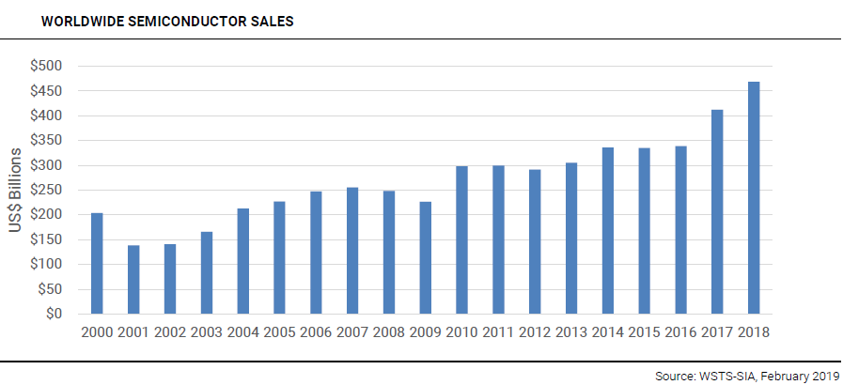
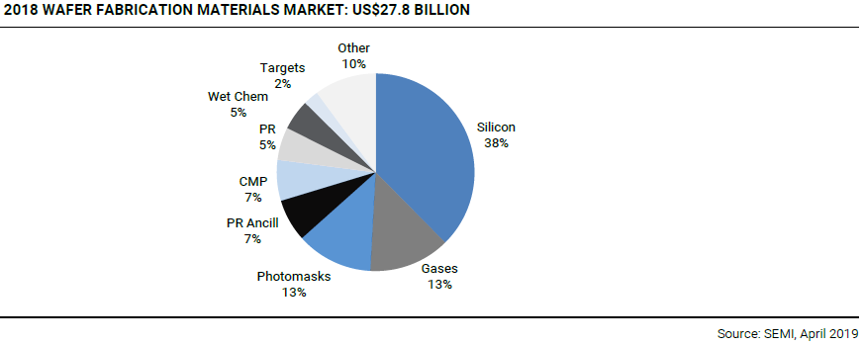
2018年全球光罩產值
全球半導體產值於2018年達到USD 4,688億(NTD 14兆)
較2017年成長14%
光罩佔總體半導體材料成本之13%
2018年光罩總產值約為USD 40億(NTD 1,212億)

Slide 14
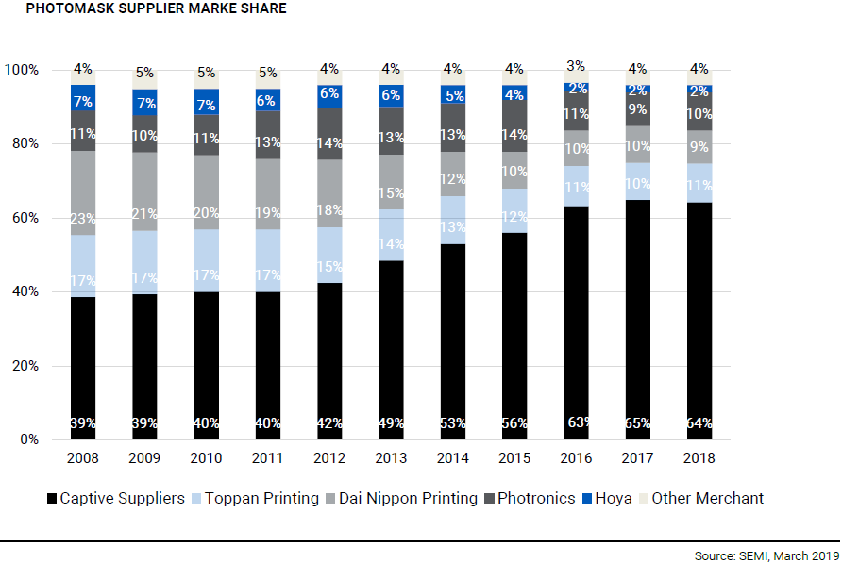
獨立光罩廠2018年產值
獨立光罩廠2018年佔總光罩產值36%，較2017年增加1%
獨立光罩廠產值於2018年達到USD 14.5億(NTD 436億)

Slide 15
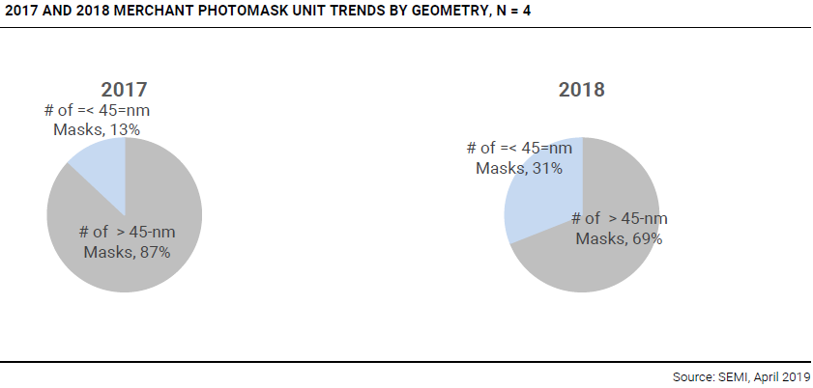
獨立光罩廠之製程佔比
2017年在成熟製程(>45nm)上仍有87%
2018年成熟製程已降低佔比為69%
先進製程(<45nm)光罩佔比大幅增加

Slide 16
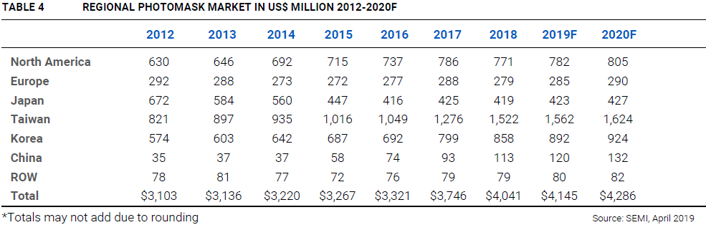
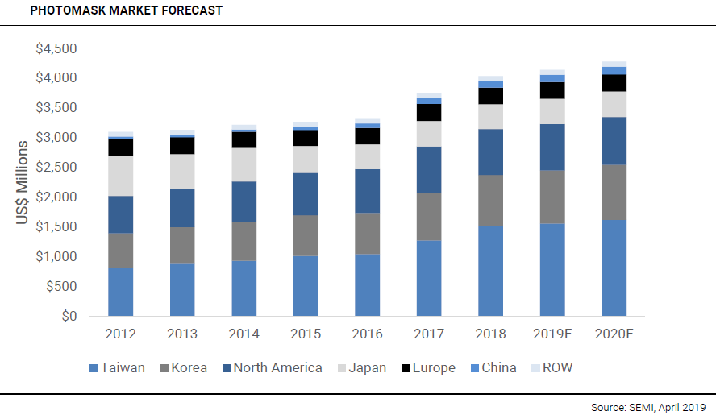
全球光罩產值分佈
2018年全球光罩產值為USD 40億，2019年預估成長2.6%，2020年預估成長3.4%
台灣廠商一直都居光罩市場領先地位

Slide 17
2019年策略方向
擴充新機台：
  產品應用：65nm~40nm
  機台種類：電子束曝寫機、光罩檢驗、光罩修補、光罩清洗機等
  總投資金額：約20億新台幣
  機台進廠時間：2019下半年至2020第一季
  量產時間：2020年
拓展客戶：
  綁定Foundry大廠
  加強耕耘中國市場
  提供高階製程之光罩服務
發揮集團綜效：
  光罩往高階製程發展
  美祿扮演串連前後製程之中間商角色
  威達未來預計結合美祿晶圓產能與群豐之封測技術，為客戶提供SIP(System in Package) turnkey solution
  群豐擬擴展封裝服務，增加Flash封裝以外之品項，如指紋辨識模組封裝、車用感應器封裝、電源管理模組封裝等

